Slide 1
Informe de Evolución Uco Maps
Equipo: The Jokers
Juan Felipe Cardona Osorio
María Isabel Rincón Guzmán
Cristhian David Rivera Flórez
Edison Steven Suarez Álvarez
Juan Pablo Urrea Correa
Verónica Zapata Alarcón

Slide 2
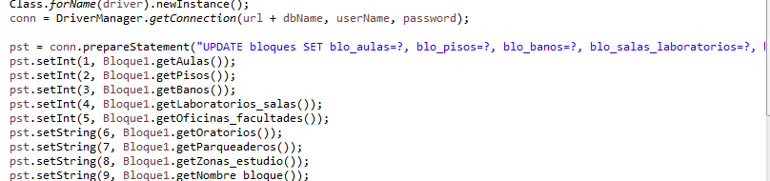
Adapter
Los controladores y los repositorios adaptan los datos, los controladores los reciben de las vistas y los convierten en atributos de un objeto y los repositorios convierten los atributos del objetos en sentencias para hacer consultas, inserciones o actualizaciones en la base de datos.

Slide 3
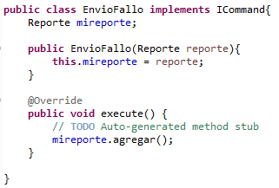

Command

Slide 4
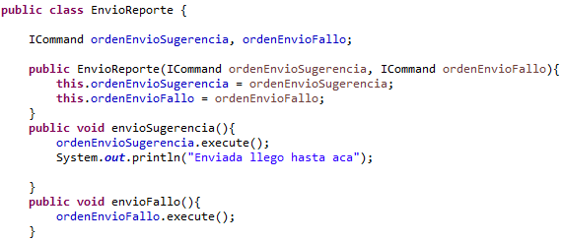

Slide 5
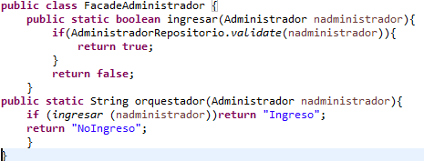
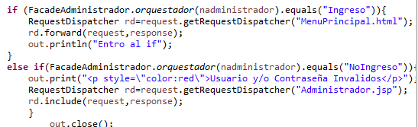
Facade
Se implemento en el ingreso de administrador, se creo una clase Facade Administrador

Slide 6
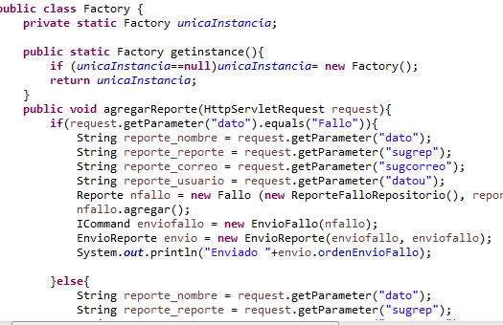

Factory
Desde el controlador dice que clase usar.

Slide 7
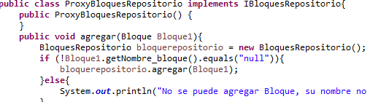
Proxy

Slide 8

Singleton
Singleton se implemento en la clase Factory.

Slide 9
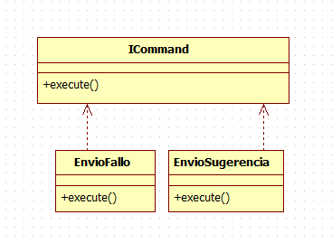
Strategy
Strategy se hizo con la interfaz Icommand y las clases EnvioFallo y EnvioSugerencia implementaban el método execute().

Slide 10
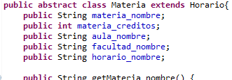
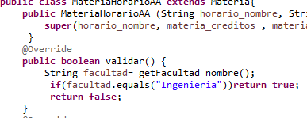
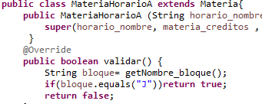
Template Method
En la funcionalidad de Agregar materias se hizo una herencia con los diferentes horarios que puede tener una materia.

